Slide 1

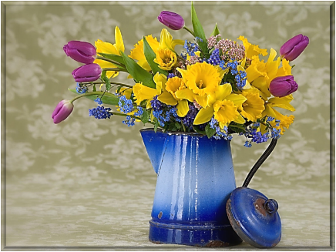
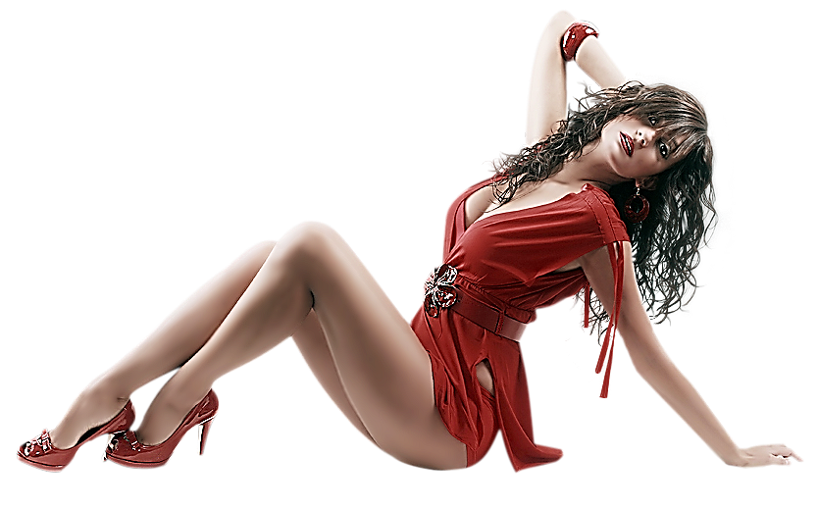
Believe
Geloven
Powerpoint Hans

Slide 2
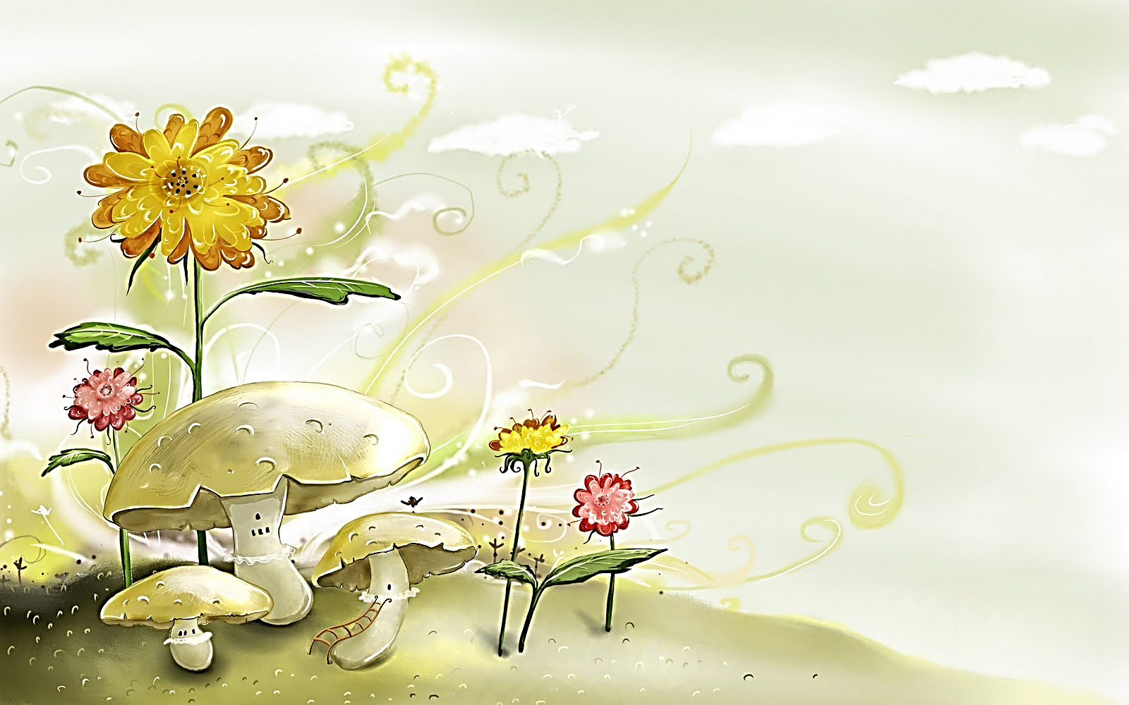

I am the way
Ik ben de weg
I am the light
Ik ben het licht

Slide 3
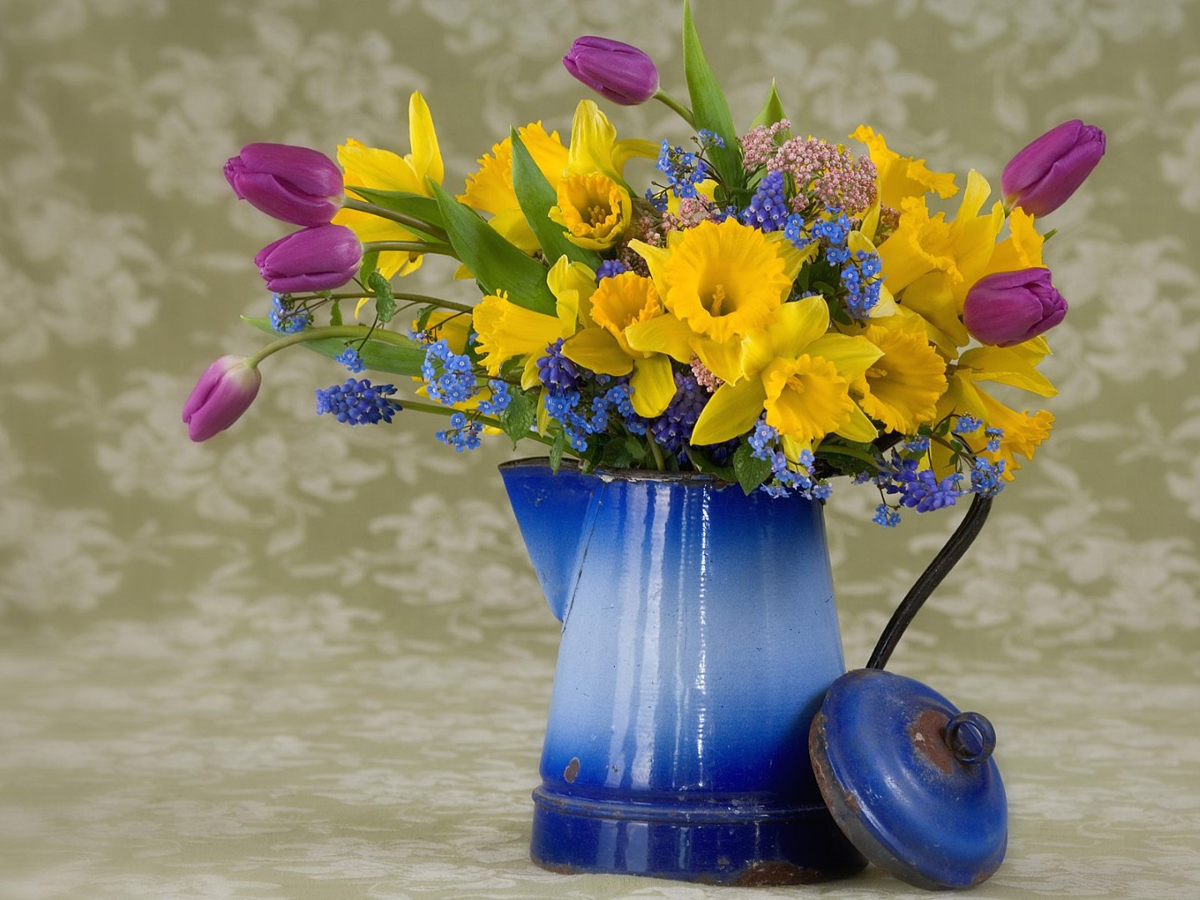
I am the dark
Ik ben het donker
Inside the night
In de nacht

Slide 4
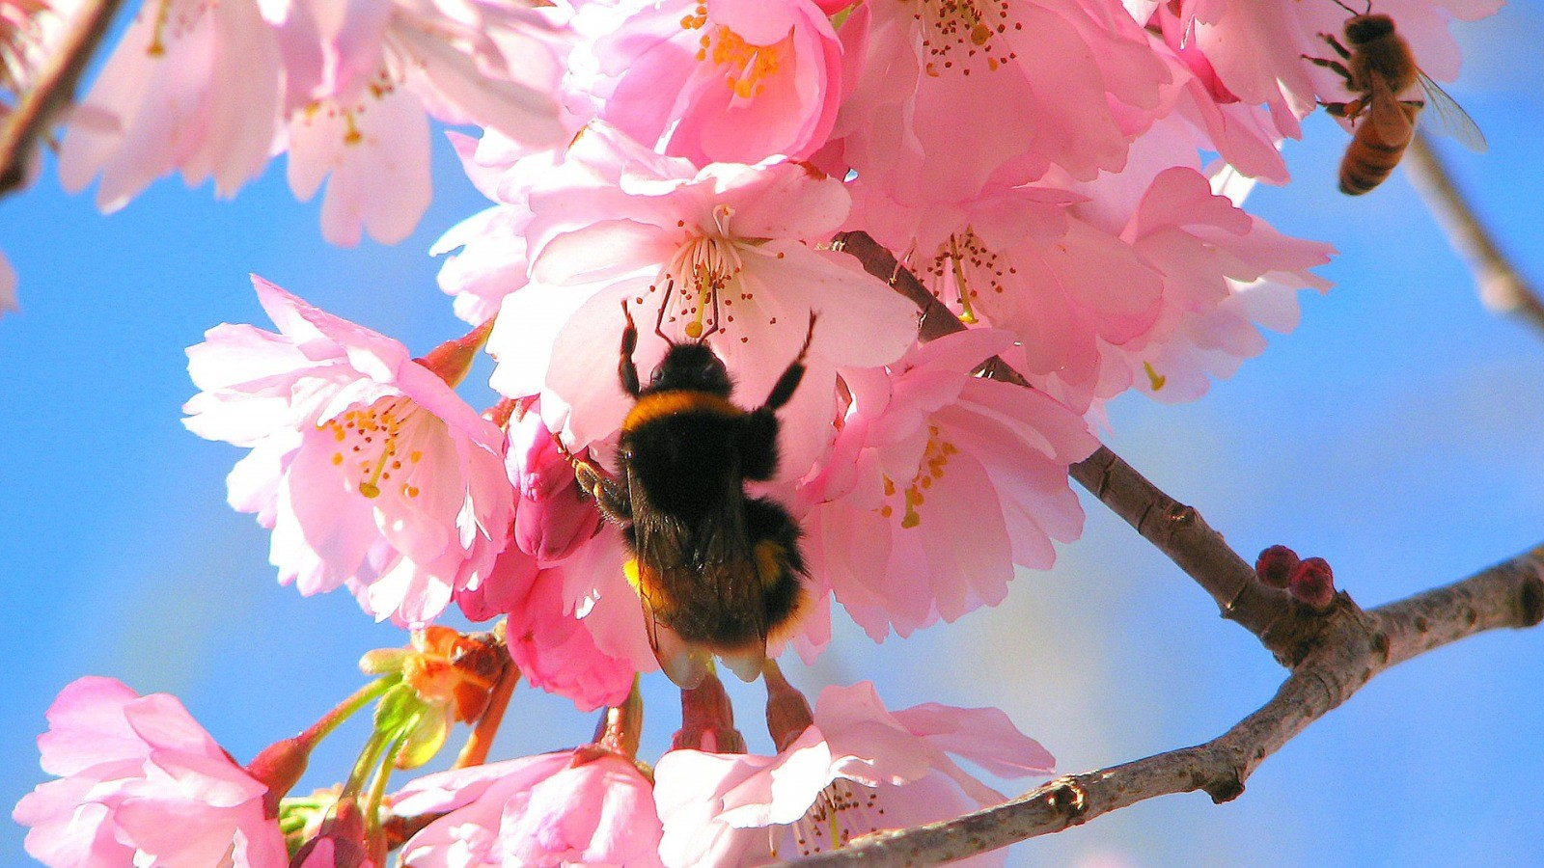
I hear your hopes
Ik hoor je hoop
I feel your dreams
Ik voel je dromen

Slide 5

And in the dark
En in het donker
I hear your screams
Ik hoor je geschreeuw

Slide 6

Don't turn away
Wend je niet af
Just take my hand
Pak gewoon mijn hand

Slide 7


And when you make your final stand
En wanneer u uw definitieve
standpunt inneemt
I'll be right there
Ik ben er zo

Slide 8




I'll never leave
Ik zal nooit weggaan
All I ask of you
Alles wat ik van je vraag
Is believe
Is geloven

Slide 9







¿Te ha gustado?
Puedes ver más entrando
Aquí
Además puedes recibir powerpoints en tu correo electrónico suscribiéndote aquí:

